Slide 1

Valsts un pašvaldības sadarbība veiksmīgai sporta attīstībai
Izglītības un zinātnes ministrijas
Sporta un jaunatnes departamenta vecākais eksperts
EDGARS SEVERS
Ķekavas novada sporta konference 2012.gada 26.jūlijā

Slide 2
Sporta nozares tiesiskais regulējums un politikas plānošanas dokumenti
Sporta likums (un uz tā pamata izdotie 9 Ministru kabineta noteikumi)
Nosaka sporta organizēšanas un attīstības vispārīgos un tiesiskos pamatus, sporta organizāciju, valsts un pašvaldību institūciju savstarpējās attiecības un pamatuzdevumus sporta attīstībā un sporta finansēšanas pamatus, kā arī principus, kas ievērojami, iesaistoties starptautiskajā sporta kustībā
Citi ārējie tiesību akti (likums “Par nacionālās sporta bāzes statusu”, Ieroču un speciālo līdzekļu aprites likums, Izglītības likums, Profesionālās izglītības likums, likums “Par pašvaldībām”, Publisku izklaides un svētku pasākumu drošības likums u.c.)
Sporta politikas pamatnostādnes 2004. – 2012.gadam
  Nosaka sporta politikas galvenos principus, mērķi, apakšmērķus, prioritātes, vēlamos rezultātus un rīcības virzienus to sasniegšanai
Nacionālā sporta attīstības programma 2006. – 2012.gadam
  Izstrādāta Sporta politikas pamatnostādņu 2004. – 2012.gadam īstenošanai

Slide 3
Sporta politikas mērķis un apakšmērķi
Mērķis: radīt apstākļus veselas, fiziski un garīgi attīstītas personības veidošanai
Apakšmērķi:
  nodrošināt, lai katram cilvēkam būtu iespējas nodarboties ar sportu (Sports visiem)
  nodrošināt, lai katrs bērns un jaunietis varētu nodarboties ar sportu, nosakot valsts atbildību par bērnu un jauniešu fizisko izglītību, sekmējot jauno sportistu meistarības pilnveidi un nodrošinot visa veida resursu plānošanu un izmantošanu bērnu un jauniešu sportam (Bērnu un jauniešu sports)
  nodrošināt, lai talantīgie sportisti un nacionālo izlašu komandas (t.sk. sporta spēļu komandas) varētu sagatavoties un startēt olimpiskajās spēlēs, pasaules un Eiropas čempionātos (sporta spēļu atlases un finālturnīros) (Augstu sasniegumu sports)
  nodrošināt, lai cilvēki ar invaliditāti varētu nodarboties ar sportu atbilstoši viņu vēlmēm un spējām iesaistīties pielāgotās sporta aktivitātēs (Sports cilvēkiem ar invaliditāti)
  caurviju apakšmērķis – Sporta bāzes

Slide 4
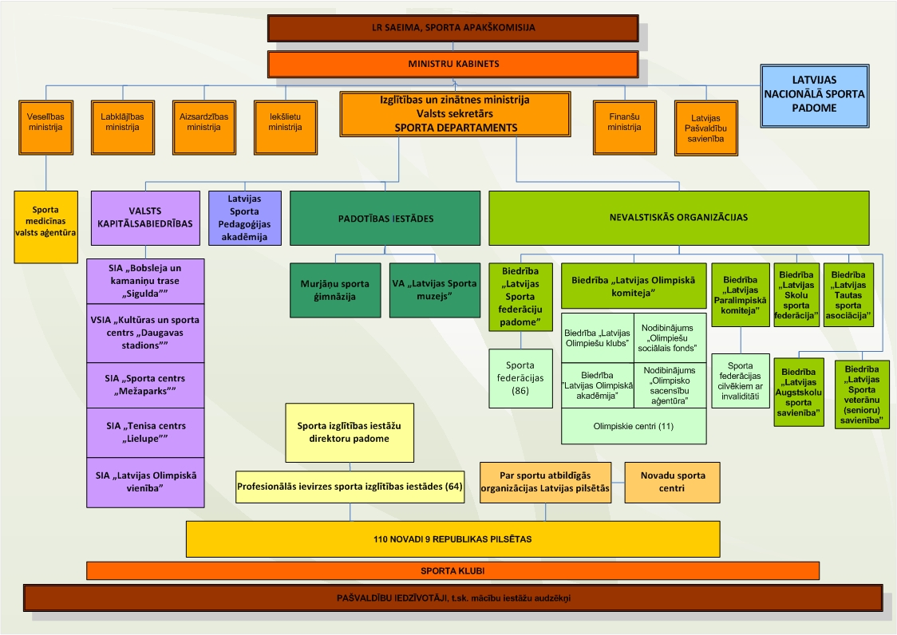
Latvijas sporta organizatoriskā pārvaldes struktūra
Izglītības un zinātnes ministrija
SPORTA UN JAUNATNES DEPARTAMENTS
(valsts sekretāra vietniece– departamenta direktore)

Slide 5
Valsts un pašvaldību kompetences sadalījums sportā
Valsts līmenis:
sporta politikas (t.sk. sporta nozares attīstības stratēģijas) izstrāde
sporta nozares tiesiskā regulējuma izstrāde
sporta politikas īstenošanas organizēšana un koordinēšana (ciešā sadarbībā ar nevalstiskajām sporta organizācijām un pašvaldībām)
stabila sporta nozares finansēšanas modeļa izstrāde un ieviešana
starptautisko saistību sporta nozarē izpildes nodrošināšana (t.sk. cīņa pret dopingu sportā)

Slide 6
Valsts un pašvaldību kompetences sadalījums sportā (2)
Pašvaldību līmenis:
No 2009.gada 1.jūlija sporta veicināšana ir pašvaldību autonomā funkcija (saskaņā ar likuma „Par pašvaldībām” 15.panta pirmās daļas 6.punktu)
Sporta likuma 7.pants [Pašvaldību kompetence sporta jomā]
(1) Pašvaldības, veicinot veselīgu dzīvesveidu un sporta attīstību savā administratīvajā teritorijā, ir tiesīgas:
1) noteikt par sportu atbildīgo darbinieku vai institūciju;
2) būvēt un uzturēt sporta bāzes un nodrošināt tās ar nepieciešamo aprīkojumu;
3) sekmēt sporta organizāciju, tajā skaitā sporta klubu, veidošanos un darbību;
4) atbalstīt sporta speciālistu un citu sporta darbinieku tālākizglītību;
5) finansēt sporta sacensības;
6) finansēt licencētas sporta izglītības programmas un sporta pasākumus, ko īsteno to administratīvajā teritorijā esošie sporta klubi.
(2) Pašvaldības finansē licencētas sporta izglītības programmas to padotībā esošajās akreditētajās sporta izglītības iestādēs.
Likuma “Par nacionālās sporta bāzes statusu” 12.pants [Atbalsts nacionālās sporta bāzes darbībai]
Pašvaldība var piedalīties tās teritorijā esošās nacionālās sporta bāzes finansēšanā.

Slide 7
Valsts un pašvaldību sadarbības platformas sportā
Latvijas Pašvaldību savienība (LPS) – valsts galvenais sadarbības partneris pašvaldību jautājumos – arī sportā, jo saskaņā ar Sporta likuma 10.panta devīto daļu LPS koordinē Latvijas pašvaldību sadarbību sporta jomā, kā arī pārstāv un īsteno to kopīgās intereses.
LPS priekšsēža dalība Latvijas Nacionālās sporta padomes sēdēs
LPS un IZM ikgadējās sarunas par sportu (pēdējās – 18.07.2012)
LPS pārstāvju dalība IZM izveidotās komisijās un darba grupās (t.sk. Finanšu piešķiršanas sportam komisijā)
LPS atzinumu sniegšana par IZM sagatavotajiem tiesību aktu un politikas plānošanas dokumentu projektiem
LPS pārstāvju dalība Saeimas Izglītības, kultūras un zinātnes komisijas Sporta apakškomisijas sēdēs
IZM pārstāvju dalība LPS Sporta jautājumu apakškomitejas sēdēs
IZM pārstāvju dalība pašvaldību organizētajos sporta pasākumos un forumos
IZM un pašvaldību cieša sadarbība sporta skolu darbības jautājumos
Ikdienas sadarbība – konsultācijas, informācijas apmaiņa, speciālistu vizītes u.c.

Slide 8
Sporta budžets
Valsts budžeta programma 09.00.00 “Sports” 2004. – 2012.gadā (miljoni LVL)

Slide 9
Sporta budžets (2)
Valsts budžeta programmas 09.00.00 “Sports” 2012.gada sadalījums
Progr, apakšpr. kods | Programmas/apakšprogrammas nosaukums | Projekts 2012.gadam
09.00.00 | SPORTS | 14 078 384
09.04.00 | Sporta būves | 579 234
09.08.00 | Balvas par izciliem sasniegumiem sportā | 50 000
09.09.00 | Sporta federācijas un sporta pasākumi | 1 179 007
09.10.00 | Murjāņu sporta ģimnāzija | 1 002 801
09.12.00 | Latvijas Sporta muzejs | 51 316
09.19.00 | Finansējums profesionālās ievirzes sporta izglītības programmu pedagogu darba samaksai un valsts sociālās apdrošināšanas obligātajām iemaksām | 3 220 677
09.21.00 | Augstas klases sasniegumu sports | 3 620 730
09.23.00 | Valsts ilgtermiņa saistības sportā – Dotācija Latvijas Olimpiskajai komitejai (LOK) – valsts galvoto aizdevumu atmaksai | 4 374 619

Slide 10
Sporta budžets (3)
Valsts budžeta programma 09.00.00 “Sports” 2004. – 2012.gadā bez valsts galvoto aizdevumu atmaksas (miljoni LVL)
30,49
?

Slide 11
Sporta politikas pamatnostādnes 2013.-2020.gadam
Noteiks sporta attīstības stratēģiju un veicamos pasākumus turpmākajiem astoņiem gadiem (diviem olimpiskajiem cikliem)
Plānota rīcībpolitika četros virzienos: (1) Bērnu un jauniešu sports; (2) Augstu sasniegumu sports; (3) Sports visiem (t.sk., veterānu sports, studentu sports); (4) Paralimpiskais sports
Darbs darba grupā (vadības grupa) un četrās apakšgrupās
Iesaistīties var ikviens: http://izm.izm.gov.lv/nozares-politika/sports/8434.html
Diskusija par nepieciešamību un lietderību noteikt Latvijā no valsts budžeta prioritāri atbalstāmos sporta veidus, tādejādi koncentrējot sporta nozarei paredzētos valsts budžeta līdzekļus un palielinot ieguldīto līdzekļu efektivitāti
Termiņš Pamatnostādņu projekta iesniegšanai IZM vadībai izsludināšanai Valsts sekretāru sanāksmē: 2012.gada 1.oktobris [iespējams tiks pagarināts]
Pamatnostādņu projekta publiskā apspriešana plānota Latvijas Sporta forumā (provizoriski – 2012.gada oktobra sākumā, bet datums var tikt mainīts)

Slide 12
Valsts un pašvaldību nozīmes sporta infrastruktūras attīstības koncepcija
Ministru kabineta 2012.gada 20.marta sēdē pieņemts IZM izstrādātais informatīvais ziņojums “Par sporta centru un līdzīgu projektu turpmāko finansēšanu” (prot.Nr.16 34.§)
Pamatprincipi:
  sporta infrastruktūras attīstībai Latvijā izmantojami valsts un pašvaldību budžeta līdzekļi, piesaistītie privātie finanšu līdzekļi, kā arī Eiropas Savienības struktūrfondu līdzekļi, ja tiks paredzēts to izmantojums minētajam mērķim
  valsts investīcijas valsts vai pašvaldību nozīmes sporta infrastruktūras attīstībai normatīvajos aktos noteiktajā kārtībā tiek paredzētas attiecīgā projekta īstenotājam. Minētais nosacījums neattiecas uz jau uzsākto projektu pabeigšanu
Paredzēta Valsts un pašvaldību nozīmes sporta infrastruktūras
attīstības koncepcijas izstrāde, nosakot arī kritērijus valsts budžeta finansējuma piešķiršanai
Jautājums par konkrētām valsts investīcijām valsts vai pašvaldību nozīmes sporta infrastruktūras attīstībai Ministru kabinetā tiks izskatīts pēc minētās koncepcijas pieņemšanas, sagatavojot valsts budžeta projektu kārtējam gadam

Slide 13
Eiropas Savienības (ES) struktūrfondu līdzekļu piesaistes iespējas sportā 2014.-2020.gada periodā
Atšķirībā no citām nozarēm, sporta nozarei Latvijā līdz šim nav bijuši pieejami ES struktūrfondu līdzekļi [pieejami tikai netiešā veidā]
Latvijas Nacionālās sporta padomes 2012.gada 14.maija sēdē tika nolemts:
  aicināt Ministru kabinetu sporta nozares attīstībai piesaistīt ES struktūrfondu līdzekļus, iekļaujot sporta nozari atbalstāmo nozaru sarakstā nākamajā ES fondu plānošanas periodā (2014.-2020.gadam);
  uz nākamo sēdi uzaicināt Pārresoru koordinācijas centra pārstāvi informācijas sniegšanai par Nacionālā attīstības plāna 2014.-2020.gadam izstrādi un iespējamo sporta nozares vietu un lomu šī stratēģiskās plānošanas dokumenta kontekstā
Lūgums arī Ķekavas novada pašvaldību atbalstīt šādu aicinājumu Ministru kabinetam, kā arī atbalstīt IZM centienus Nacionālā attīstības plānā 2014.-2020.gadam iekļaut arī sporta nozares aktuālos jautājumus
ES notiek darbs pie ES daudzgadu programmas „Erasmus visiem” (Erasmus for All) izstrādes, tomēr no programmai šobrīd plānotajiem EUR 17`299`000`000 sportam varētu būt pieejami tikai EUR 238`827`000

Slide 14
Par sporta stundām vispārizglītojošajās skolās
Pēdējā pusgada laikā plašas diskusijas Sporta politikas pamatnostādņu 2013.-2020.gadam izstrādes darba grupā un apakšgrupās.
Jautājums skatīts arī Latvijas Nacionālās sporta padomes 2012.gada 14.maija sēdē, kura nolēma:
  aicināt IZM (Valsts izglītības satura centru) izvērtēt iespēju mainīt mācību priekšmeta “Sports” nosaukumu, lai tas precīzāk raksturotu šī mācību priekšmeta saturu
  IZM, izstrādājot Sporta politikas pamatnostādņu 2013.-2020.gadam projektu, kā arī izstrādājot sniedzot priekšlikumus par citiem valsts līmeņa politikas plānošanas dokumentiem, kā vienu no prioritāri īstenojamiem pasākumiem iekļaut visa veida sporta aktivitāšu veicināšanu izglītības iestādēs un ārpus tām

Slide 15
Sporta nozares tiesiskā regulējuma pilnveidošana
Paveiktais:
Ar 2012.gada 1.janvāri stājušies spēkā Ministru kabineta 2011.gada 27.decembra noteikumi Nr.1036 “Kārtība, kādā valsts finansē profesionālās ievirzes sporta izglītības programmas”, ieviešot principu “nauda seko audzēknim (izglītojamam)”, kas nozīmē, ka uz valsts budžeta dotāciju var pretendēt ne tikai pašvaldību dibinātās izglītības iestādes (sporta skolas), bet arī citu personu dibinātās izglītības iestādes (sporta klubi)
Ministru kabineta 2012.gada 3.janvāra noteikumi Nr.26 “Noteikumi par kārtību, kādā piešķiramas naudas balvas par izciliem sasniegumiem sportā, un naudas balvu apmēru”
Izdarīti grozījumi Ministru kabineta 2009.gada 28.jūlija noteikumos Nr.819 “Kārtība, kādā valsts finansiāli nodrošina valsts izlases komandu sporta spēlēs sagatavošanos un piedalīšanos Eiropas un pasaules čempionātu un olimpisko spēļu atlases turnīros un finālsacensībās”
Izdarīti grozījumi likumā “Par nacionālās sporta bāzes statusu”, kā arī pieņemti un stājušies spēkā Ministru kabineta 2012.gada 20.marta noteikumi Nr.192 “Sporta bāzu un nacionālo sporta bāzu pārbaudes kārtība”

Slide 16
Sporta nozares tiesiskā regulējuma pilnveidošana (2)
Noteikta kārtība, kādā Latvijas Nacionālā sporta padome izskata un saskaņo sporta federāciju pieteikumus par pasaules un Eiropas čempionātu finālsacensību organizēšanu Latvijā
Turpmāk plānotais:
Izstrādāt Grozījumus Ministru kabineta 2010.gada 26.janvāra noteikumos Nr.77 “Noteikumi par sporta speciālistu sertifikācijas kārtību un sporta speciālistam noteiktajām prasībām” (plānots atteikties no D kategorijas sporta speciālista sertifikāta)
Izstrādāt Ministru kabineta noteikumu projektu par valsts statistikas apkopošanu sporta jomā, kurā paredzēts noteikt valsts statistikas pārskatu veidlapu paraugus sporta jomā, kā arī to iesniegšanas un aizpildīšanas kārtību (plānots atslogot pašvaldību darbu statistikas pārskatu sagatavošanas procesā)
Izstrādāt Grozījumus Ministru kabineta 2012.gada 3.janvāra noteikumos Nr.26 “Noteikumi par kārtību, kādā piešķiramas naudas balvas par izciliem sasniegumiem sportā, un naudas balvu apmēru”, iekļaujot tajos Pasaules Jaunatnes olimpiskās spēles

Slide 17
Sporta nozares tiesiskā regulējuma pilnveidošana (3)
Virzīt izskatīšanai Ministru kabineta sēdē sagatavotos Grozījumus Latvijas Nacionālās sporta padomes sastāvā, kuri paredz padomes vadības uzticēšanu Ministru prezidentam V.Dombrovskim (provizoriski – ar 2012.gada septembri)
Lai novērstu šaubas par pašvaldību tiesībām piešķirt naudas balvas par izciliem sasniegumiem sportā, plānots [vienlaikus ar citiem grozījumiem likumā] papildināt Sporta likuma 7.panta pirmajā daļā noteiktās pašvaldību tiesības, nosakot, ka pašvaldības ir tiesīgas saistošajos noteikumos noteiktā kārtībā un apmērā piešķirt naudas balvas par izciliem sasniegumiem sportā

Slide 18
Citas aktualitātes
Saistībā ar zemāko pedagogu mēneša darba algas likmju paaugstināšanu no 2012.gada 1.septembra, 2012.gada valsts budžeta grozījumos tiks piešķirti papildus finanšu līdzekļi profesionālās ievirzes sporta izglītības programmu pedagogu darba samaksai un valsts sociālās apdrošināšanas obligātajām iemaksām (tiks slēgtas papildu vienošanās pie spēkā esošajiem līgumiem – t.sk. ar Ķekavas novada pašvaldību)
2012.gada valsts budžeta grozījumos sporta nozarei papildus plānots piešķirt 1`357`345 latus
Ministru kabinetā atbalstīti Bobsleja un kamaniņu trases “Sigulda”, kā arī Murjāņu sporta ģimnāzijas rekonstrukcijas projekti, t.sk. piešķirot finansējumu 2012.gada otrajā pusgadā neatliekami veicamajiem darbiem
2013.gada valsts budžeta programmā 09.00.00 “Sports” būs divas jaunas apakšprogrammas:
  Dotācija komandu sporta spēļu izlašu nodrošināšanai
  Dotācija nacionālas nozīmes starptautisku sporta pasākumu organizēšanai Latvijā

Slide 19
    Sporta politikas izstrāde nav individuāls darbs, tas ir komandas darbs.
    Komanda = visa sabiedrība! Arī Jūs!

Slide 20
Paldies par uzmanību!
 Tel: +(371) 67047935,  Fax: +(371) 67047777
 edgars.severs@izm.gov.lv
 Vaļņu iela 2, Rīga, LV-1050, Latvija
 http://www.izm.gov.lv/

